Slide 1
だい1話 インターネットの 情報は正しいの？
じょうほう
きょういく
情報モラル教育
わ
じょう ほう

Slide 2
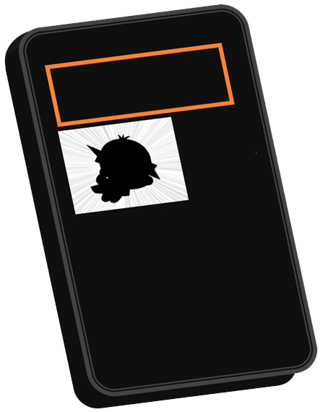
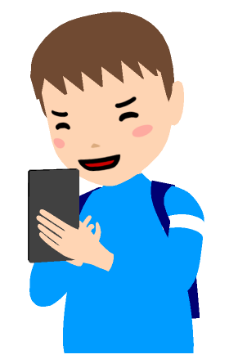
1. インターネットの情報は正しいの？
じょうほう
なると
鳴門くんは、大すきなマンガについて、しらべていました。
ええーっ！
このマンガの最終回って、
こんな話なんだ。
さいしゅうかい
さいしゅうかい
最終回の ネタバレ！
はなし
なんと、ライバルの かぼすちゃんと
結婚？！
あした
ともだち
けっこん
明日、友達にも
おしえてあげようっと。
鳴門（なると）くん

Slide 3
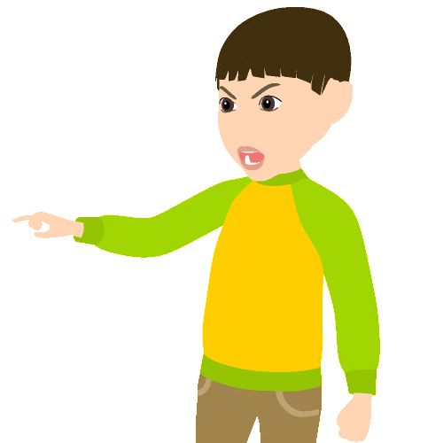
1. インターネットの情報は正しいの？
じょうほう
か
ともだち
つぎの日、ホームページに書いてあったことを、友達に
話したところ、ウソをついていると言われ、ケンカになってしまいました。
はな
い
か
え～、ホントかよ。
ウソじゃないの。
だって、ネットに書いてあったんだもん・・・

Slide 4
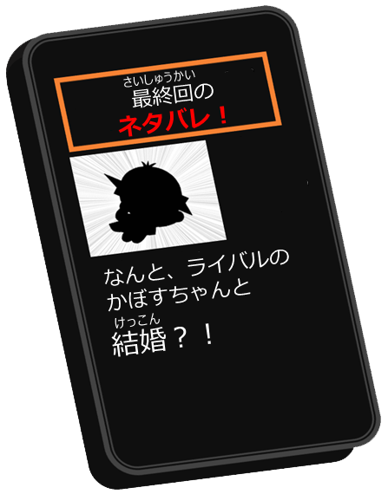
1. インターネットの情報は正しいの？
じょうほう
なにがいけなかったのか
いっしょに考えてみよう！
かんが
じょうほう
インターネットには、いろいろな情報がのっています。
なかには、正しい情報だけではなく、ウソやでたらめ、
まちがった情報もあるかもしれません。
じょうほう
じょうほう
じょうほう
インターネットにのっている情報を、なんでもすぐに しんじるのは、とてもキケンです。
ほかのサイトや、インターネットいがいの情報、
たとえば本や新聞などでもしらべて、
家の人などにも相談してみましょう。
はなし
のっていた話は、
本当なのかな。
ほんとう
じょうほう
しんぶん
いえ
そうだん

Slide 5
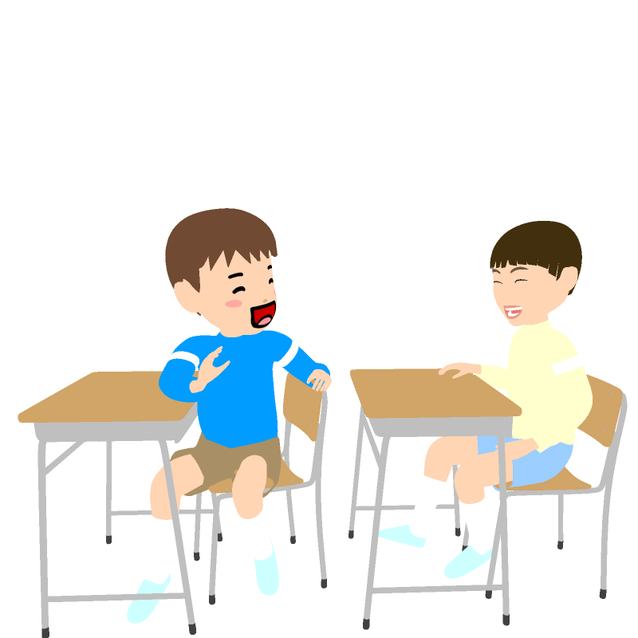
1. インターネットの情報は正しいの？
じょうほう
じょうほう
わざとでなくても､ウソやまちがった情報を
広めてしまったら多くの人にいやな思いを させたり、こまらせたりすることがあります。
インターネットの情報は、上手に、かしこく
使いましょう。
おお
じょうほう
じょうず
つか
じょう ほう
情報が正しいか
確認しよう！
かく にん

